Slide 1
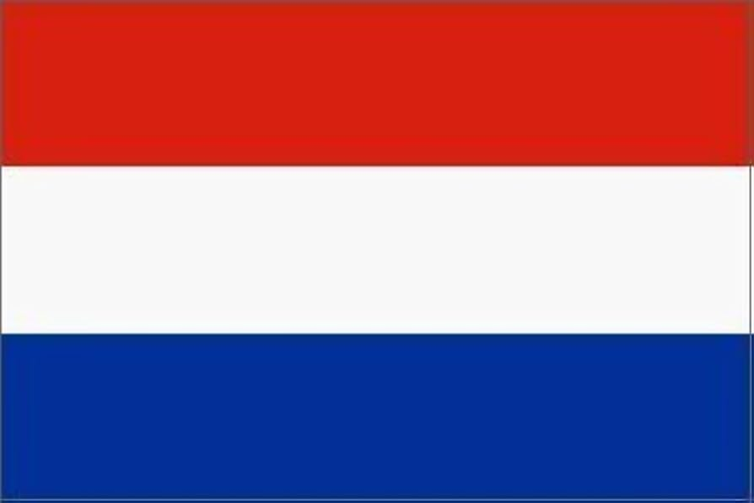
Modul 7 (2. del)
Poiščite ustrezna sredstva – možnosti financiranja in financiranja
Finančno načrtovanje in financiranje
Nizozemska
www.epicstays.eu

Slide 2

Modul 7 (2. del) Pregled
Učni izidi
Možnosti financiranja po posameznih državah
Najdi ustrezna sredstva – možnosti financiranja in financiranja. Drugi del modula raziskuje prilagojene možnosti financiranja za alternativne turistične nastanitve na Irskem, v Sloveniji, Islandiji, Italiji in na Nizozemskem. Ta del se osredotoča na Nizozemsko. Nauči se, kako identificirati, primerjati in oceniti vire financiranja, ki najbolje ustrezajo tvojemu poslovnemu modelu in ciljem. Poudarek je na usklajevanju s ključnimi prednostnimi nalogami, kot so obnova, nizkoogljična rast in vrednost skupnosti. Na koncu boste sposobni oceniti upravičenost, se znajti v nacionalnih in evropskih shemah ter izbrati prave poti financiranja za uspeh trajnostnega turizma.
Prepoznajte glavne nizozemske možnosti financiranja za trajnostne in nizkoogljične nastanitve, vključno z nacionalnimi davčnimi spodbudami (MIA/Vamil, EIA, ISDE) in provincialnimi skladi.
Prepoznajte, kako lahko projekti izkoristijo uvedbo obnovljivih virov energije, izboljšave trajnosti in digitalna orodja.
Razumite upravičenost do strukturnih skladov EU (npr. ERDF prek OPZuid) in regionalnih posojil za inovacije.
Prikazati, kako uskladiti predloge z nizozemskimi prednostnimi nalogami – okoljsko učinkovitostjo in pametno infrastrukturo.
Okrepite vloge za financiranje z uporabo strategij, ki so specifične za Nizozemsko.

Slide 3

04
Možnosti financiranja na Nizozemskem
za alternativne turistične nastanitve
Nizozemska vlada podpira alternativne turistične nastanitve s financiranjem projektov, ki spodbujajo trajnostne in nizkoogljične izkušnje. Ti projekti lahko vključujejo glamping, nastanitve v skupinskih spalnicah in ekološke koče. Cilj je spodbuditi turizem v manj obiskanih območjih in promovirati okolju prijaznejši pristop k potovanjem.

Slide 4
Uvod: Prednostne naloge Nizozemske na področju financiranja
Uporaba čiste energije, trajnost in inovacije, visoki standardi kakovosti turizma, okoljska učinkovitost in pametna infrastruktura.
Nizozemska se močno osredotoča na uvajanje čiste energije, trajnostne inovacije in visoke standarde kakovosti turizma. Podjetja lahko dostopajo do nacionalnih davčnih spodbud, kot so MIA/Vamil, Energy Investment Allowance (EIA) in subvencija ISDE, da izravnajo stroške zelene tehnologije, kot so sončni kolektorji, toplotne črpalke in izolacija.
Poleg tega provincialni skladi, kot je Zeeland's Leisure Economy Fund, ponujajo posojila za inovacije in trajnost v lokalnem turizmu. Večji, inovativni projekti se lahko kvalificirajo tudi za strukturne sklade EU, kot je ERDF, prek programov, kot je OPZuid.

Slide 5
Uvod: Prednostne naloge financiranja na Nizozemskem
Da bi se uspešno uskladili z nizozemskim financiranjem, morajo podjetja pokazati zavezanost k okoljski učinkovitosti, pametni infrastrukturi in inovacijam. Glamping lokacije ali nastanitve v zgodovinskih objektih, ki namestijo obnovljive sisteme in digitalna orodja za obiskovalce (npr. aplikacije za rezervacije, energetske nadzorne plošče), so še posebej močni kandidati.
Financerji na Nizozemskem cenijo podatke, zato bodite natančni glede meril trajnosti in prihrankov energije. Poudarite, kako bo vaš projekt zmanjšal emisije, izboljšal izkušnjo obiskovalcev in podprl regionalno razpršenost turizma.
Partnerstvo z lokalnimi občinami ali inovacijskimi središči prav tako okrepi vašo zadevo.

Slide 6
Qredits, banke, usmerjene v vpliv, in shema BMKB
Nizozemska ponuja različne mehanizme podpore, prilagojene malim podjetnikom in trajnostnemu turizmu. Spodaj so navedeni ključni mehanizmi, ki so na voljo, in kako pomagajo alternativnim nastanitvenim podjetjem, kot so glamping, eko-koče ali predelani podeželski prostori.
1
2
Qredits
Banke, usmerjene v vpliv
Qredits je neprofitni posojilodajalec za podjetnike. Namenjen je malim start-upom, ki morda ne izpolnjujejo pogojev za bančni kredit.
Qredits je vodilna mikrofinančna institucija na Nizozemskem, ki ponuja posojila za podjetja v višini od 5.000 do 250.000 evrov. Ponuja mikrokredite v višini do 50.000 evrov za zagonske stroške, prenove ali razvoj ekoloških namestitev. Qredits ponuja tudi mentorstvo in ima akademijo za start-upe.
Evropski investicijski sklad (EIF) in banke, usmerjene v vpliv, kot sta ING in Rabobank, sodelujejo v vladnih shemah BMKB za jamstva za posojila MSP. To pomaga MSP, ki nimajo zavarovanja in ne morejo pridobiti bančnih posojil, saj jim zagotavlja 75 % zneska posojila, z podaljšanjem do junija 2027. Ni usmerjen v dobiček, zato je poudarek na omogočanju podjetništva in ne na maksimiranju donosov. Primerjajte obrestne mere in pogoje.

Slide 7



3
LEADER/GLB Management Consultancy
Cilj: LEADER/GLB Management Consultancy financira projekte, ki jih vodi skupnost (pogosto 50 % sofinanciranje). Te subvencije lahko pokrivajo poti, objekte za obiskovalce, obnovljivo energijo na kraju samem, obnovo habitatov ali kulturne objekte, ki privabljajo turiste.
Na primer, projekt „Natuur Educatie Tuin” v Leudalu (Limburg) je nedavno pridobil podporo LEADER (55 % financiranja) za vrt za učenje o naravi.
LEADER in provincialne subvencije: Podeželska območja v Nizozemski so upravičena do LEADER v okviru programa razvoja podeželja POP3/POP4. Vsaka provinca ima svoje razpise LEADER.
LEADER v Frieslandu ali Zeelandu lahko ponudi 50 % subvencije v višini do okoli 100.000 EUR za projekte, ki spodbujajo podeželsko gospodarstvo – turizem in rekreacija sta pogosto prednostni temi. Preverite spletno stran „Netwerk Platteland” vaše province za odprte razpise.

Slide 8



LEADER/GLB Management Consultancy
Primer: Program LEADER-uitvoering province Zeeland za obdobje 2024–25 ponuja skupaj 4 milijone evrov, s subvencijami v višini od 30.000 do 200.000 evrov (minimalno 40 % lastnega financiranja). Projekti morajo biti usklajeni z razvojno strategijo območja (npr. trajnostni turizem, biotska raznovrstnost). Raziščite Provincie Zeeland, ki spodbuja regionalni gospodarski razvoj, rast in inovacije.
Primeri: Program LEADER v provinci Friesland (prek SNN) financira podeželske pobude v severozahodnem, jugovzhodnem in jugozahodnem delu province Friesland s subvencijami v višini od 50.000 do 125.000 evrov.
V provinci Drenthe obstajata dva programa: projekt EU-LEADER (15.000–125.000 EUR v višini 50 %) in provincialni mikro-LEADER projekt (majhni projekti, 5.000–25.000 EUR v višini 50 %).

Slide 9



Primeri:
Gelderland ima več območij LEADER (Achterhoek, Veluwe itd.) s stopnjami subvencij v višini 50 % (tipične subvencije v višini 15 000–80 000 EUR).
Razpis LEADER Zuid-Limburg v Limburgu (odprt od 19. marca 2024 do 3. januarja 2028) zajema območja, kot je Heuvelland; subvencionira do 55 % (projekti v višini 20 000–250 000 EUR, običajno največ 137 500 EUR, do 200 000 EUR za čezmejne projekte).
Upravičenost: Običajno morate delovati na podeželskem območju znotraj ozemlja lokalne akcijske skupine (LAG) in biti del projekta, ki ga vodi skupnost. Mnoge subvencije zahtevajo sodelovanje lokalnih partnerjev ali vpliv na več vasi. Posvetujte se z LAG vaše province v zgodnji fazi.
Priporočena literatura
Projekti LEADER v Zeelandu
LEADER Drenthe
LEADER Fryslân in https://www.fryslan.frl/fy/leader

Slide 10
LEADER/GLB Management Consultancy
Nasvet za prijavo in postopek: Obrnite se na regionalno skupino za lokalno razvojno partnerstvo (LAG), da predstavite svojo idejo in preverite, ali je primerna. Pripravite projektni načrt, podrobni proračun in finančni načrt. Vloge se oddajo prek spletnega portala RVO (prijavite se z eHerkenning za podjetja ali DigiD za posameznike). Upoštevajte sezonske roke: npr. lokalna akcijsko skupina Zeeland pregleda vloge na določene datume (npr. 31. maj, 30. september itd.). Uporabite uradne predloge (RVO zagotavlja predloge za projektni načrt in proračun).
Poleg LEADER imajo nekatere province ali občine svoje lastne spodbujevalne sklade za turizem ali trajnost (obrnite se na oddelek za gospodarske zadeve vaše občine (Gemeente) ali province (Provincie)).
*Opomba BMKB shema: omogoča MSP, da si zagotovijo financiranje, tudi če nimajo zadostnega zavarovanja. Njen namen je podpreti podjetja z vidika kontinuitete, kar pomeni, da imajo razumne možnosti za nadaljevanje poslovanja, vendar morda nimajo zadostnega zavarovanja za posojilo.

Slide 11
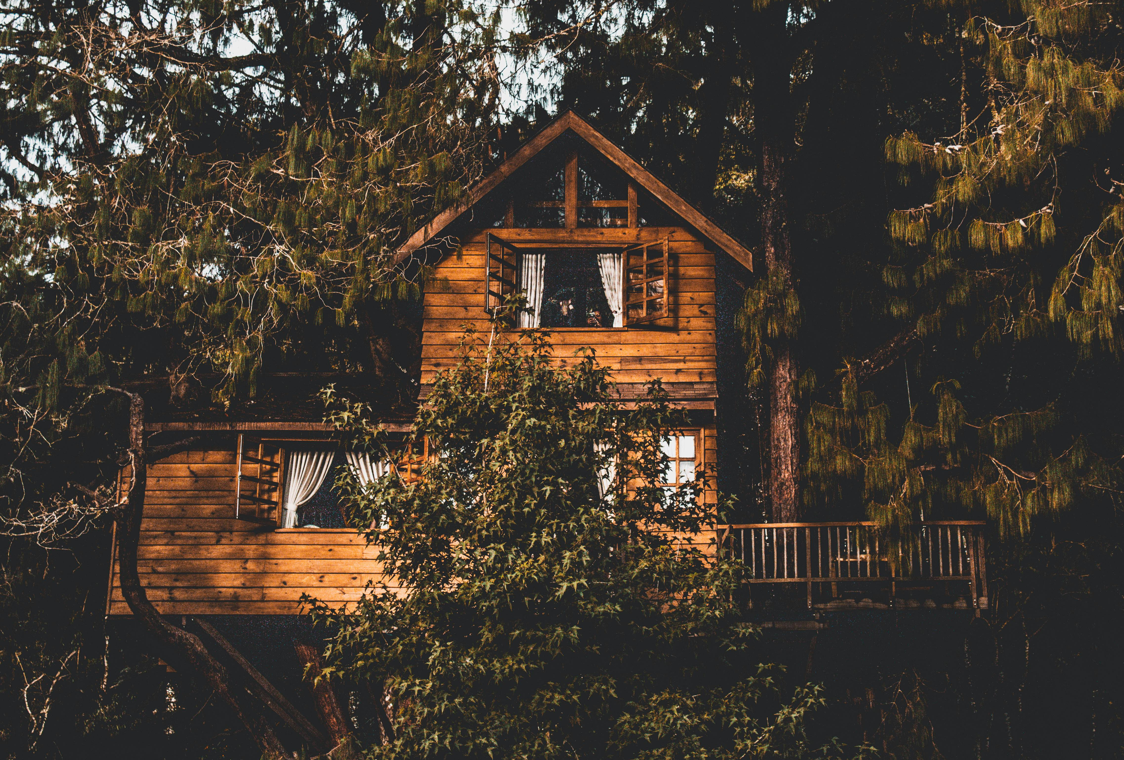
4
Nizozemski načrt za okrevanje in odpornost
Cilj: Nizozemski načrt za okrevanje in odpornost od leta 2022 podpira projekte trajnostnega turizma, zelenega prehoda in gospodarske odpornosti. 55 % načrta bo namenjenih podpori podnebnim ciljem, 26 % pa spodbujanju digitalnega prehoda.
Priporočena literatura
Projekti izvajanja LEADER Zeeland
Provinsje Fryslan Program spodbud za rekreacijo in turizem
Spremembe nizozemskega davčnega sistema v smeri trajnosti: pregled
Sredstva za turistična mala in srednja podjetja za izboljšanje trajnosti in digitalizacije nastanitvenih objektov

Slide 12


5
Programi, namenjeni turizmu
Cilj: Programi, namenjeni turizmu: Mnoge province ponujajo sklade, namenjene turizmu, ki so pogosto regionalni. Ti spodbujajo lokalno konkurenčnost (nove atrakcije, boljše trženje, usposabljanje). Programi se razlikujejo, vendar je financiranje pogosto podobno (npr. subvencije v višini do nekaj tisoč evrov). Običajno so namenjeni obstoječim turističnim podjetjem ali lokalnim upravam. Lahko zahtevajo minimalno velikost ali partnerstvo z občino. Preverite spletne strani provinc.
Primeri:
Friesland izvaja program „Stimulering Recreatie en Toerisme” za izboljšanje turističnih objektov.
Noord-Holland je imel program „Revitalisering verblijfsector“: 50 % subvencija (največ 12,5 tisoč evrov) za svetovanje ali načrtovanje kakovosti in trajnosti parka. Kompleks mora imeti vsaj 40 parcel ali počitniških hišic. Takšne subvencije krijejo študije izvedljivosti, načrte trajnosti ali manjše posodobitve.
Nasvet: Za najnovejše informacije spremljajte bazo podatkov o subvencijah RVO ali spletne strani, kot je Ondernemersplein.

Slide 13
6
Zasebno financiranje in podpora industrije
Cilj: Start-upi in tehnološko usmerjena podjetja imajo dodatna sredstva. Inovacijske subvencije vam omogočajo, da brez večjega tveganja razvijete prototipe ali raziskujete nove ideje.
Na primer, start-up, ki se ukvarja z majhnimi hišami, bi lahko uporabil bon za testiranje aplikacije za rezervacije, nato pa inovativni prispevek za izdelavo prototipa, pri čemer bi stroške delil s partnerji.
Primer: EFRO (Evropski regionalni) kuponi 2021–2027 financirajo raziskave in razvoj v Groningenu/Drenthe/Frieslandu. Podjetniki lahko prejmejo 35-odstotno subvencijo (ali 45-odstotno, če so zadruga) za razvoj novih izdelkov ali programske opreme.
Primer: To se je uporabilo za nove platforme za rezervacije ali okolju prijazne gradbene metode.
Priporočena literatura
Spletna stran EFRO subvencijsko obdobje 2021–2027

Slide 14
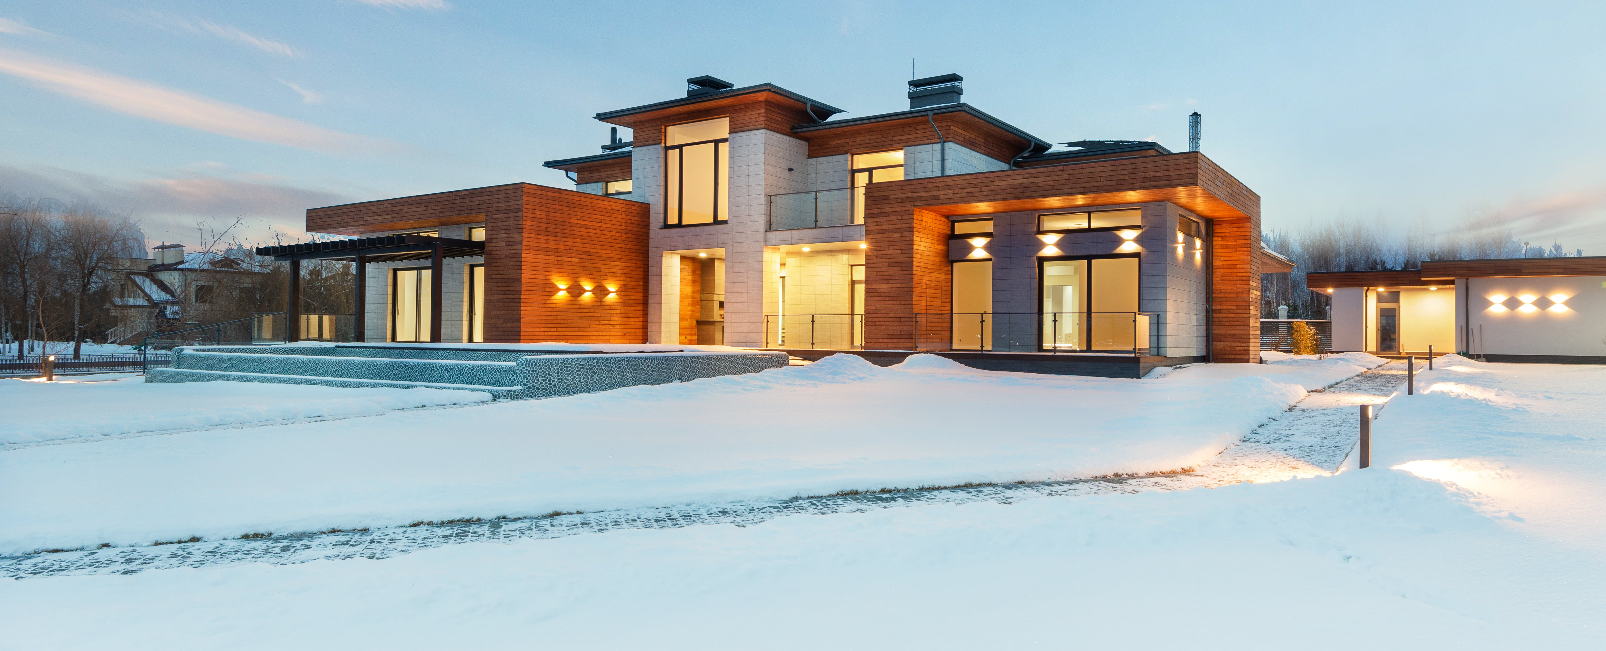


Zasebno financiranje in podpora industrije
Nasvet: Uspešni projekti pogosto združujejo različne vire financiranja. Na primer, glamping lokacija lahko združi 30 % subvencijo RIF z bančnim posojilom (po možnosti podprtim z garancijo konfederacije) in lastnim kapitalom lastnika.
Imejte jasen poslovni načrt in upoštevajte ustrezna sredstva. Čim prej se povežite z lokalno skupino za lokalno razvojno strategijo (LAG) ali uradom za gospodarski razvoj.
Nazadnje poudarite svoj vidik trajnosti: mnogi skladi dajejo prednost energetski učinkovitosti, ohranjanju narave ali koristim za skupnost.

Slide 15

Zeleno financiranje za alternativne turistične nastanitve na podeželju

Slide 16
Zelena sredstva za podeželsko alternativno turistično nastanitev
Razmišljate o tem, da bi svoje podjetje za podeželski turizem naredili bolj zeleno? Ne glede na to, ali upravljate glamping, ekološko kočo ali kmetijo, države, kot so Irska, Slovenija, Islandija, Nizozemska in Italija, ponujajo zelene subvencije in posojila, da bi malim turističnim podjetjem pomagale postati bolj trajnostna.
Lahko dobite sredstva za nadgradnje, kot so sončni kolektorji, izolacija, toplotne črpalke ali celo ekološke certifikacije.
Na primer, irska agencija SEAI ponuja subvencije za energetsko nadgradnjo, slovenski Ekološki sklad podpira zelene prenove, Italija pa ima 500 milijonov evrov sredstev za bolj trajnostni turizem. Na Islandiji se podeželske gostišča lahko prijavijo za regionalne razvojne ali inovacijske sklade, Nizozemska pa ponuja velikodušne davčne olajšave in subvencije za energetsko učinkovite izboljšave.
Prehod na zeleno energijo ni dober samo za planet – zmanjša tudi vaše stroške za energijo, izboljša vaš ugled pri ekološko ozaveščenih gostih in zagotovi prihodnost vašega podjetja. In najboljše od vsega? Mnoge od teh shem so prilagojene majhnim podeželskim turističnim nastanitvam, kot je vaša.
Raziščite, kaj je na voljo in kako lahko izkoristite te odlične priložnosti!

Slide 17

Zelene subvencije in financiranje (Nizozemska)
1
ISDE subvencija – subvencija za naložbe v trajnostno energijo:
Pomaga podjetjem pri namestitvi sistemov za obnovljivo energijo, kot so sončni grelniki vode, toplotne črpalke in kotli na biomaso. Pri ISDE zaprosijo za subvencijo, ki pokriva do 30–40 % stroškov nastanitve.
Primerno za alternativne turistične nastanitve:
MSP, vključno s kmetijskimi penzioni, majhnimi hoteli in glamping lokacijami.
Opomba: Vlogo morate vložiti pred nakupom ali namestitvijo.
Primer: Eko-koča na podeželju namesti toplotne črpalke in sončne grelnike vode, da zmanjša porabo plina. Več informacij in kako zaprositi:
Uradni portal za vloge (RVO)

Slide 18
2
Okoljska investicijska olajšava (MIA) in VAMIL
Zagotavlja davčne ugodnosti za zelene naložbe, kot so toplotna izolacija, sončni kolektorji, zelene strehe in trajnostne gradbene metode. Za okolju bolj prijazne nadgradnje, kot so kompostna stranišča in recikliranje vode.
Primer: Trajnostni umik namesti sistem za sivo vodo in naravne gradbene materiale.
MIA vam omogoča odbitek do 45 % upravičenih naložb od obdavčljivega dobička.
Vamil vam omogoča amortizacijo 75 % naložbe v času, ki ga izberete.
Primer: Lastnik ekološkega B&B nadgradi objekt s trajnostno leseno konstrukcijo in namesti sončne kolektorje. Kombinira ISDE z MIA/Vamil, da zmanjša obdavčljivi dohodek in pospeši povrnitev stroškov.
Priporočena literatura
Investicijska subvencija za trajnostno energijo in varčevanje z energijo (ISDE) 2025

Slide 19
3
Dotacije za trajnost in turizem na ravni provinc
Podpira nizkoobrestna posojila za trajnostne inovacije v turizmu, projekte prehoda na obnovljive vire energije in izboljšanje kakovosti rekreacijskih objektov. Višina posojila: 50.000–750.000 EUR
Primer: Zeeland – Sklad za prosti čas (Fonds Vrijetijdseconomie)
Naravni umik v Zeelandu namesti sončni sistem, ki ni priključen na omrežje, in dostopne ekološke koče. Prejmejo 150.000 EUR ugodnega posojila za sofinanciranje projekta.
Pregled baze podatkov o financiranju (Fondswervingonline)
Drugi regionalni skladi:
Flevoland: nepovratna sredstva za pilotne projekte na področju prostega časa in trajnosti
Provincialne subvencije Flevoland
Severna Holandija: Sofinanciranje pobud za ekološki turizem in regionalne inovacije, subvencije province Noord-Holland

Slide 20
4
Olajšava za naložbe v energijo (EIA)
EIA je sistem davčnih olajšav, ki podjetjem omogoča, da od svojega obdavčljivega dobička odštejejo 40 % upravičenih zelenih naložb. Njegov namen je spodbuditi naložbe v tehnologije za varčevanje z energijo in trajnostno gradnjo. EIA lahko uveljavljate za postavke s seznama odobrenih energetskih ukrepov.
Ti vključujejo sončne kolektorje, toplotne črpalke, izolacijske sisteme, energetsko varčno razsvetljavo in energetsko učinkovite sisteme HVAC.
Za ATA se lahko prijavijo mala in srednja podjetja, naravne koče, podeželske penzioni, okolju prijazni ponudniki glampinga in hoteli, ki se zeleno prenavljajo.
Primer: Koča v naravi vlaga 20.000 EUR v izolacijo strehe in sončne kolektorje. Z uporabo EIA odšteje 8.000 EUR od svojega obdavčljivega dobička (40 %).

Slide 21
5
OPZuid EFRO + regionalno financiranje (npr. primer Zeeland)
Program OPZuid, ki je del Evropskega sklada za regionalni razvoj (ESRR), podpira inovativne, trajnostne in nizkoogljične poslovne naložbe. Regionalne oblasti, kot je provinca Zeeland, pogosto ponujajo sofinanciranje, kar znatno poveča proračun za zelene nadgradnje. Za turistična in rekreacijska podjetja na jugu Nizozemske (regija OPZuid), zlasti za podeželska ali naravna nastanitvena podjetja, ki želijo izvesti obsežne energetske posodobitve ali inovativne projekte. To je močan model za ambiciozne zelene posodobitve, zlasti za podjetja, ki želijo preiti na delovanje brez omrežja ali brez emisij. Primer: Ons Buiten & Camping Olmenveld je prejel:
971.611 EUR od EFRO (OPZuid)
416.404 EUR sofinanciranja od Zeeland
Denar uporabita za namestitev in nadgradnjo toplotnih črpalk, akumulatorjev, sončnih sistemov brez omrežja in sistemov za spremljanje energije (EMS). Članek s podrobnimi podatki (NL)

Slide 22

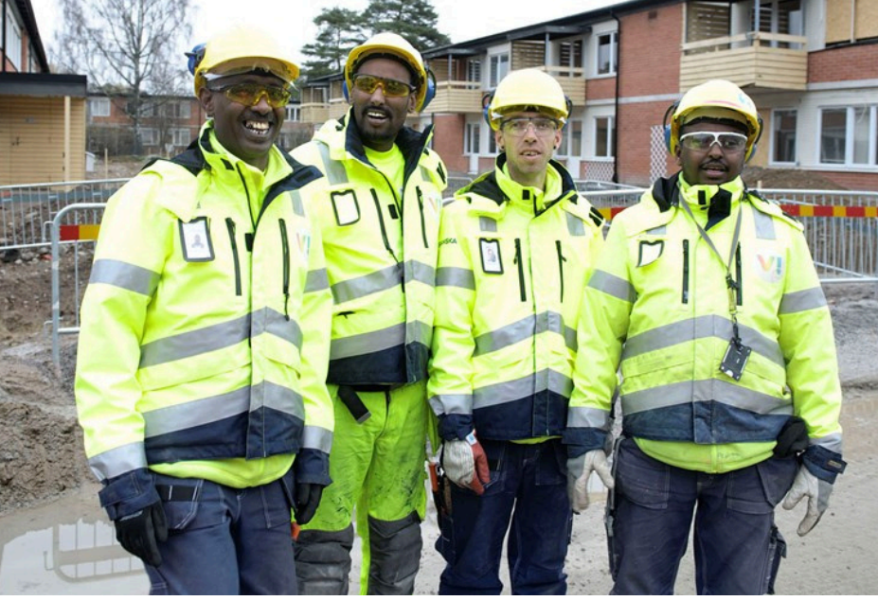
Viri in podpora
Podpora lokalnim podjetjem: Kamer van Koophandel (KVK) in Nizozemska agencija za podjetništvo (RVO) nudita pomoč pri ustanavljanju podjetja. Spletna stran Kamer van Koophandel (kvk.nl) ima rubriko za ustanavljanje podjetja na področju rekreacije ali turizma. Tu morate registrirati svoje podjetje za glamping, če ste na začetku. Opomba: Čeprav ne nudijo neposredne finančne pomoči, vam lahko pomagajo najti ustrezne subvencije ali programe.
Provincialni in lokalni programi: Nizozemska je decentralizirana; včasih imajo province ali občine sredstva, namenjena lokalnemu gospodarskemu razvoju. Na primer, provinca ima lahko sklad „Leefbaarheid” (življenjska kakovost) za podporo majhnim pobudam, ki ohranjajo živahnost podeželskih območij – majhen glamping bi se lahko kvalificiral, če bi se predstavil kot izboljšava območja. Preverite pri svoji Gemeente (občini) ali provinci, ali obstajajo kakšni programi podpore za mala in srednja podjetja ali subvencije za promocijo turizma.

Slide 23
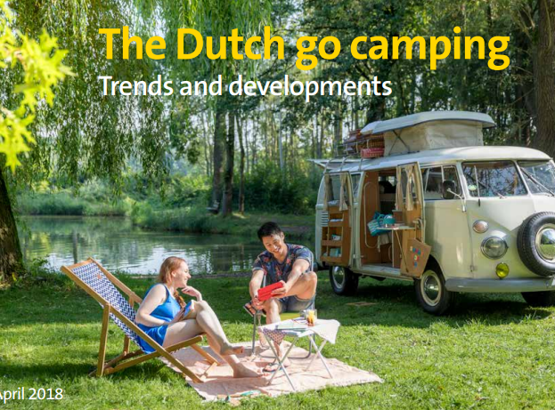
Viri in podpora
Industrijska združenja: Nizozemsko združenje za rekreacijo (ANWB) ponuja različne ugodnosti in storitve ponudnikom nastanitev, vključno s kampi, počitniškimi parki in drugimi rekreacijskimi podjetji. Te lahko vključujejo industrijske vire, priložnosti za mreženje in podporo za razvoj nišnih nastanitev.
Na Nizozemskem je za upravljanje glamping lokacije običajno potrebna kamping licenca ali okoljsko dovoljenje, pri čemer se lahko posebne zahteve med občinami (gemeente) znatno razlikujejo. Spletne strani, kot je Ondernemersplein.nl, vladni portal za podjetnike, zbirajo informacije o teh licencah in drugih relevantnih predpisih. Na primer, na Nizozemskem je za glamping lokacijo morda potrebna kamping licenca ali okoljsko dovoljenje – vsaka lahko ima drugačne zahteve.

Slide 24
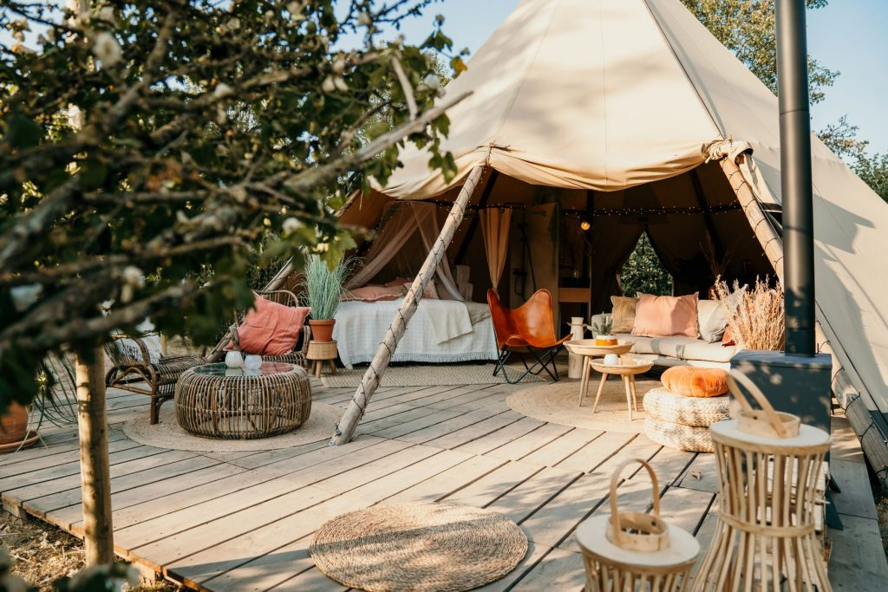
Viri in podpora
Crowdfunding na Nizozemskem: Nizozemska je država, ki je še posebej naklonjena crowdfundingu. Platforme, kot sta One Planet Crowd (osredotočena na trajnostne projekte) ali CrowdAboutNow (za gostinstvo in lokalna podjetja), bi lahko bile poti za zbiranje sredstev od javnosti.
Očarljiv, na skupnost usmerjen glamping bi lahko privabil lokalno prebivalstvo, da vlaga manjše zneske za ugodnosti ali deleže. Uspešne nizozemske kampanje pogosto poudarjajo edinstveno izkušnjo in koristi za skupnost.
Nasvet: Razmislite tudi o vstopu v nizozemska združenja za gostinstvo ali glamping (npr. RECRON/Hiswa). Včasih imajo znanje o subvencijah ali skupinskih shemah (kot so kolektivna pogajanja za zavarovanje ali energijo). In lahko okrepijo vaš glas pri lobiranju za podporo sektorja.
9x Amazing Glampings In The Netherlands iz Wander-Lust.nl je izbran vodnik po devetih edinstvenih glamping izkušnjah po Nizozemski, ki ponujajo razkošno nastanitev v naravi. Od razkošnega Parc Buitengewoon, pop-up glampinga s festivalskim vzdušjem, do drugih, ki združujejo kulinarične izkušnje ali deskanje.

Slide 25
Dobro opravljeno
Modul 7 (3. del)
Naložbe, vloge za subvencije in predstavitev vaše ideje
Zaključili ste … Modul 7 (2. del)
Poiščite ustrezna sredstva
Nizozemska
Naslednje je ...

